Slide 1
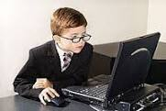
Использование ИКТ для формирования универсальных учебных действий и развития учебных умений у у младших школьников в процессе обучения английскому языку
Кальментьева Марина Джихатовна
учитель английского языка

Slide 2
УНИВЕРСАЛЬНЫЕ УЧЕБНЫЕ ДЕЙСТВИЯ (УУД)
ЛИЧНОСТНЫЕ:
(смыслообразование)
мотивация к учебной деятельности,
интерес к новому
интерес к способу решения и общему способу действия

Slide 3
Универсальные учебные действия (УУД)
РЕГУЛЯТИВНЫЕ:
планирование, контроль,
саморегуляция;
ПОЗНАВАТЕЛЬНЫЕ:
осознанное и произвольное построение речевого высказывания, логические универсальные действия –анализ, синтез

Slide 4
Универсальные учебные действия (УУД)
КОММУНИКАТИВНЫЕ:
планирование сотрудничества с учителем и сверстниками, умения выражать свои мысли на ИЯ в соответствии с условиями коммуникации

Slide 5
I. FAST FLASH PICTURES Name the animals
ЦЕЛЬ:

Slide 6
I. FAST FLASH PICTURES Name the animal

Slide 8
?

Slide 9
?

Slide 10
?

Slide 11
?

Slide 12
?

Slide 13
?

Slide 14
II. FAST FLASH VOCABULARY
READ THE WORDS
FIND AND ADD THE PICTURES OF THE ANIMALS

Slide 15
A WOLF
?
Find and add a picture

Slide 16
A CAT

Slide 17
A DOG
FIND AND ADD A PICTURE OF THE ANIMAL

Slide 18
A HORSE
FIND AND ADD A PICTURE ( Найдите картинку)

Slide 19
III. FAST FLASH STORIES
MAKE UP A STORY
1. USUALLY, IS , IN,WINTER, IT, COLD,PLAYING, I, LIKE, SUNNY,SNOWBALLS,IN, DAYS, WHEN, FROSTY, IS, IT, A WARM , PUT ON, COAT.
MAKE UP A STORY
2. I, A LOT OF, CLOTHES, HAVE GOT,
LIKE, WEARING, I, JEANS, T-SHIRTS, AND, BIRTHDAY, A,ON, BEAUTIFUL, PUT ON , DRESS

Slide 20
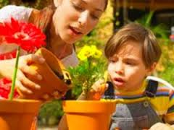
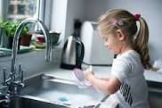
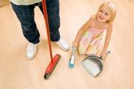
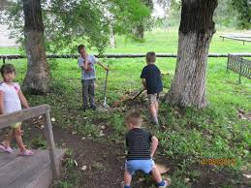
IV. FAST FLASH STORIES MAКE UP A STORY

Slide 21
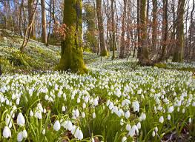
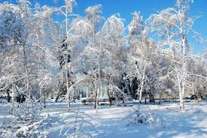
FAST FLASH STORIES MAKE UP A STORY

Slide 22
PRESENTATIONS OF PROJECTS

Slide 23
PRESENTATIONS OF PROJECTS

Slide 24
PRESENTATIONS OF PROJECTS

Slide 26
TEST 1.Как сказать по-английски «двадцать»
TEN
THIRTEEN
TWENTY
EIGHT

Slide 27
2.КАК ПО –АНГЛИЙСКИ СКАЗАТЬ… «СЕГОДНЯ СОЛНЕЧНО НА УЛИЦЕ»?
IT IS FROSTY TODAY.
IT IS SUNNY TODAY.
IT IS FOGGY TODAY.
IT IS COLD TODAY.

Slide 28
3.КАК СКАЗАТЬ ПО-АНГЛИЙСКИ… «ШКОЛЬНАЯ ФОРМА»?
1. A WARM COAT
2. A BEAUTIFUL DRESS
3. NEW JEANS
4. A SCHOOL UNIFORM

Slide 29
Как сказать «Я и мой друг проводим много времени вместе»?
1. MY FRIEND AND I LIKE PLAYING TOGETHER.
2. MY FRIEND SPENT A LOT OF TIME TOGETHER LAST YEAR. 3. MY FRIEND AND I SPEND A LOT OF TIME TOGETHER.

Slide 30
KEYS (ОТВЕТЫ)
1.
TWENTY
2.
IT IS SUNNY
3.
SCHOOL UNIFORM
4.
MY FRIEND AND I SPEND A LOT OF TIME TOGETHER.

Slide 31
РЕЗУЛЬТАТЫ

Slide 32
РЕЗУЛЬТАТЫ

Slide 33
РЕЗУЛЬТАТЫ

Slide 34
Анкетирование
УЧЕБНЫЕ УМЕНИЯ | НЕ УМЕЮ | УМЕЮ
Правильно выполнять домашние задания
Рассказывать о себе
Работать с грамматическим справочником
Подготовить проект
Пользоваться Power Point Работать со словарем, справочниками.

Slide 35
СПАСИБО ЗА ВНИМАНИЕ

